Slide 1
第37课时 内分泌系统、激素的分级调节与水盐平衡调节

Slide 2
1
锁定要点 互动探究
高效复习 落实基础知识

Slide 3
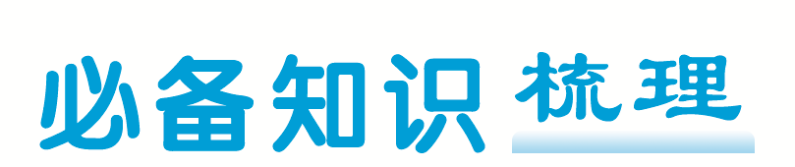
考点一 体液调节是通过化学信号实现的调节
1. 体液调节
某种化学物质
体液
（1）概念：机体产生 作为信息分子，经过 ⁠
的运输作用于靶细胞，发挥调节作用，这种调节方式称为体液调节。
不定向运输，定向作用
（2）类型
激素调节
① ⁠，如胰岛素。
②其他化学物质，如CO₂、H＋。

Slide 4
2. 体液调节的发现过程——斯他林的实验
（1）背景：在19世纪，学术界普遍认为胃酸流入小肠后会促进胰
腺分泌胰液，是神经调节的结果。
盐酸
（2）提出假说： ⁠刺激小肠黏膜，小肠黏膜分泌了某种能
刺激胰腺分泌消化液的 。
化学物质

Slide 5
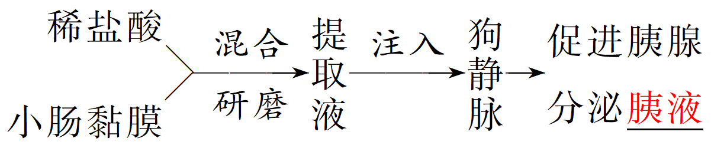

（3）实验验证
不引起胰液分泌
稀盐酸 同一条狗的静脉→ ⁠
（4）实验结论：小肠黏膜在盐酸的作用下分泌某种化学物质促进
胰腺分泌胰液，这种化学物质被命名为 ⁠。
促胰液素

Slide 6
3. 内分泌系统的组成及相关激素的生理作用
（1）内分泌系统组成
内分泌细胞
①内分泌腺—— ⁠比较集中，如垂体、甲状
腺、肾上腺、性腺等。
分散
②内分泌腺细胞——比较 ⁠的内分泌细胞，如胃、肠
黏膜中的内分泌细胞。
下丘脑
③兼有内分泌作用的神经细胞—— ⁠的神经细胞。

Slide 7
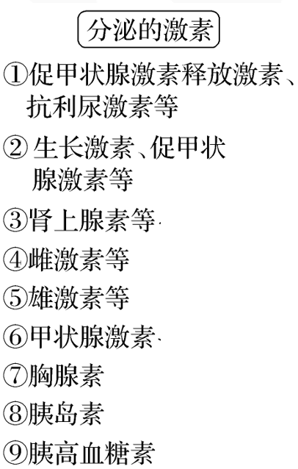
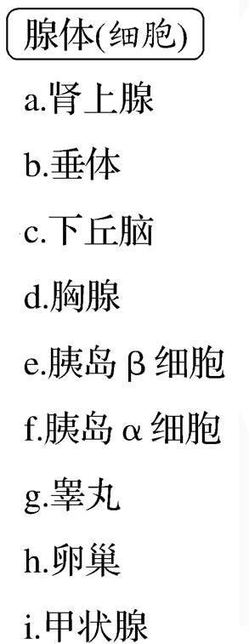
（2）内分泌腺及分泌激素（连线）

Slide 8
（3）激素的主要作用
内环境稳态
①参与 ⁠的调节，如胰岛素与胰高血糖素参与
血糖平衡的调节；
新陈代谢
②调节 ⁠，如甲状腺激素、肾上腺素等；
生长发育和生殖
③调节 ⁠过程，如生长激素、甲状腺激素、性激素的生理作用。

Slide 9

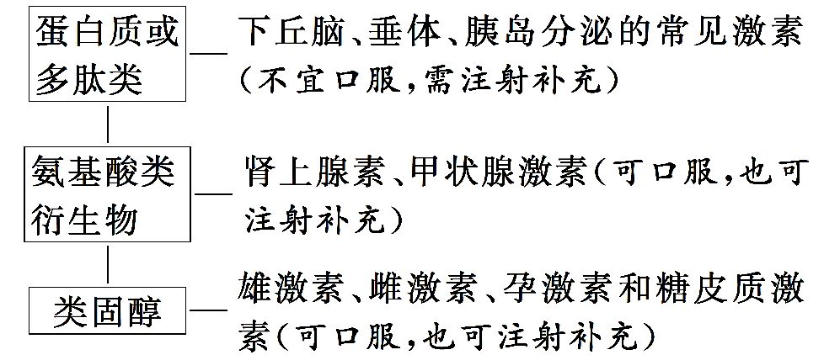
1. 辨析动物激素的化学本质

Slide 10
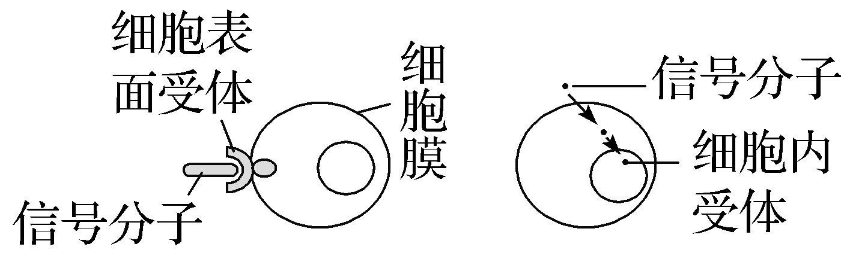
2. 不同动物激素的化学本质及相应受体位置
多肽类及蛋白质类、氨基酸类衍生物激素的受体主要位于细胞膜表
面（特例：甲状腺激素属于氨基酸类衍生物激素，但其受体位于细
胞内）；类固醇激素的受体主要位于细胞内。

Slide 11
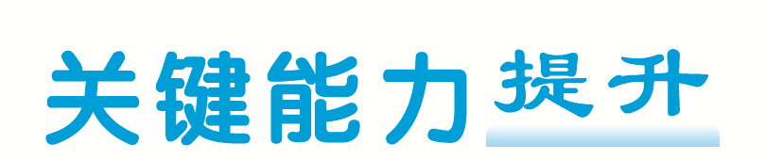

1. （2023·台州二模）下列关于人体激素的叙述，正确的是（ ）
A. 一种内分泌细胞只能合成一种激素
B. 激素的化学本质都是蛋白质
C. 激素只能调节已存在的生理过程
D. 青春期正常女性雌激素的分泌呈非周期性变化

Slide 12
2. 下面是与促胰液素发现有关的4个实验：
①稀盐酸注入上段小肠肠腔→胰腺分泌胰液
②稀盐酸注入静脉血液→胰腺不分泌胰液
③稀盐酸注入小肠肠腔（去除神经）→胰腺分泌胰液
④小肠黏膜＋稀盐酸＋砂子研磨制成提取液注入静脉血液→胰腺分泌胰液
对上述实验分析错误的是（ ）
A. 促胰液素的靶器官是胰腺
B. 促胰液素的分泌受神经系统支配
C. ①与③组成的对照实验中，自变量的控制采用了减法原理
D. 在稀盐酸刺激下，小肠黏膜产生的物质可通过血液运输来调节胰液的分泌

Slide 13
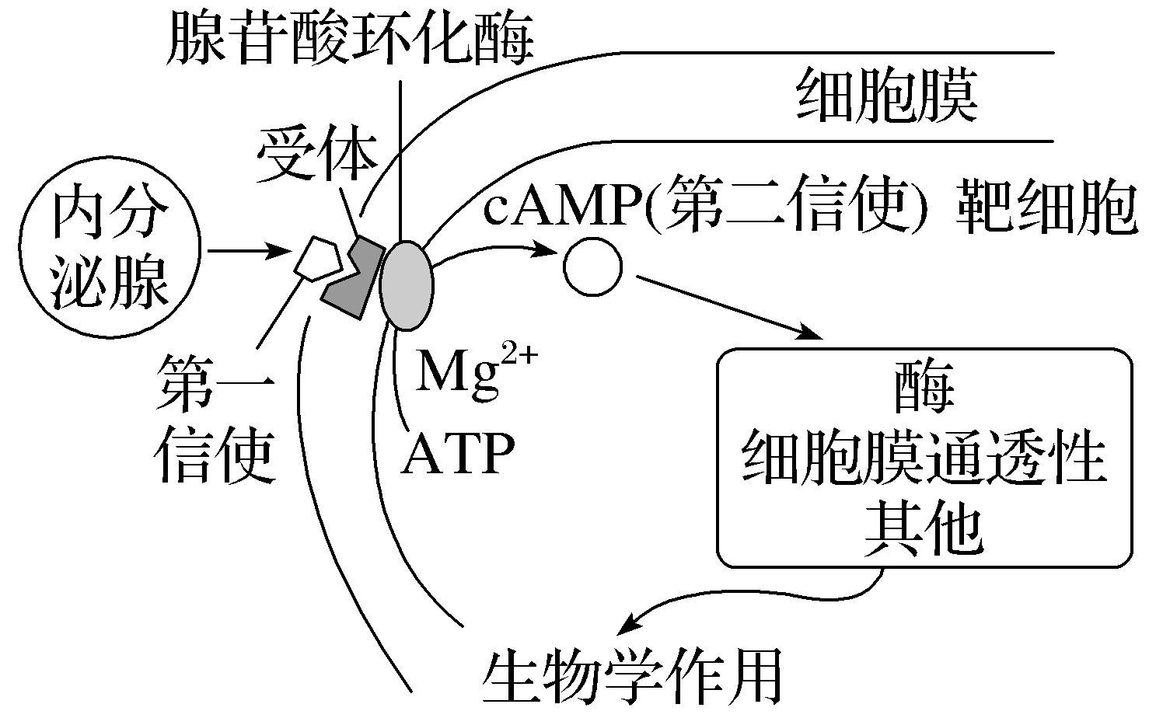
3. 科学研究表明，含氮激素和类固醇激素的作用机制是不同的，含氮激素主要与膜受体结合，类固醇激素主要与细胞内的受体结合，来发挥调节作用。下图是含氮激素（第一信使）的作用机理示意图，据图分析错误的是（ ）
A. 内分泌腺产生的激素需弥散到体液中，主要随血液运输来传递信息
B. 第一信使转化为第二信使需要腺苷酸环化酶和Mg^{2＋}的共同作用
C. 若第一信使为TRH，则激发细胞产生的酶与合成甲状腺激素有关
D. 性激素的作用机制与图示过程不同的原因可能是性激素能扩散进入细胞

Slide 14
4. 下列关于人体内激素的说法正确的是（ ）
A. 甲状腺激素、生长激素和睾酮都能作用于全身组织细胞，其化学本 质相同
B. 长期缺碘导致的地方性甲状腺肿患者的促甲状腺激素保持低水平
C. 胰岛素是唯一能降血糖的激素，但不是唯一能影响糖代谢的激素
D. 分散在胃肠的内分泌细胞其分泌的激素直接在消化道发挥作用

Slide 15
5. （2022·杭州市高三二模）下丘脑分泌的促甲状腺激素释放激素
（TRH）通过调节腺垂体分泌促甲状腺激素（TSH），影响甲状腺
分泌甲状腺激素，甲状腺激素通过反馈调节作用于下丘脑和垂体，
维持激素含量稳定。某患者体内有一种免疫球蛋白（TSI），能与
TSH竞争受体，导致甲状腺细胞持续分泌甲状腺激素。下列叙述正
确的是（ ）
A. 该患者表现为反应迟钝，智力水平明显低下
B. 该患者的TSH和TRH含量均高于正常水平
C. 该患者的物质代谢和能量转换高于正常水平
D. TSI和TSH竞争的受体分布在垂体细胞表面

Slide 16
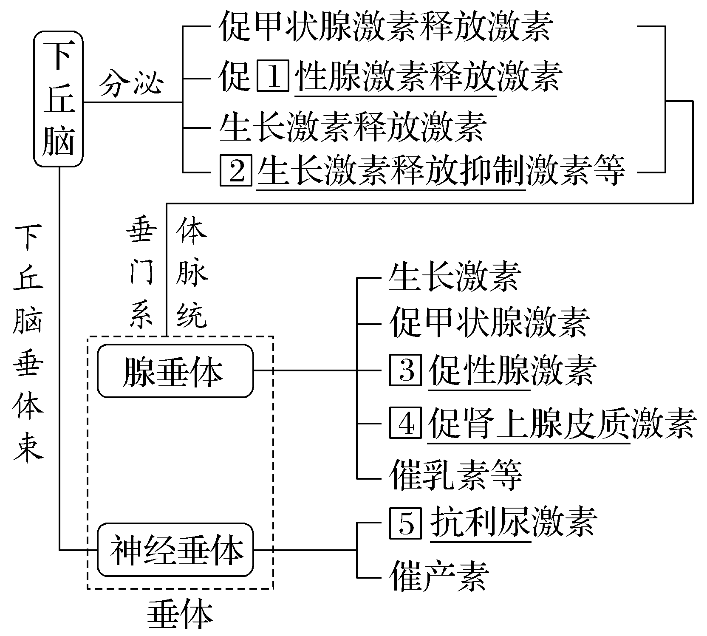
考点二 神经系统通过下丘脑控制内分泌系统
1. 下丘脑与垂体
下丘脑合成

Slide 17
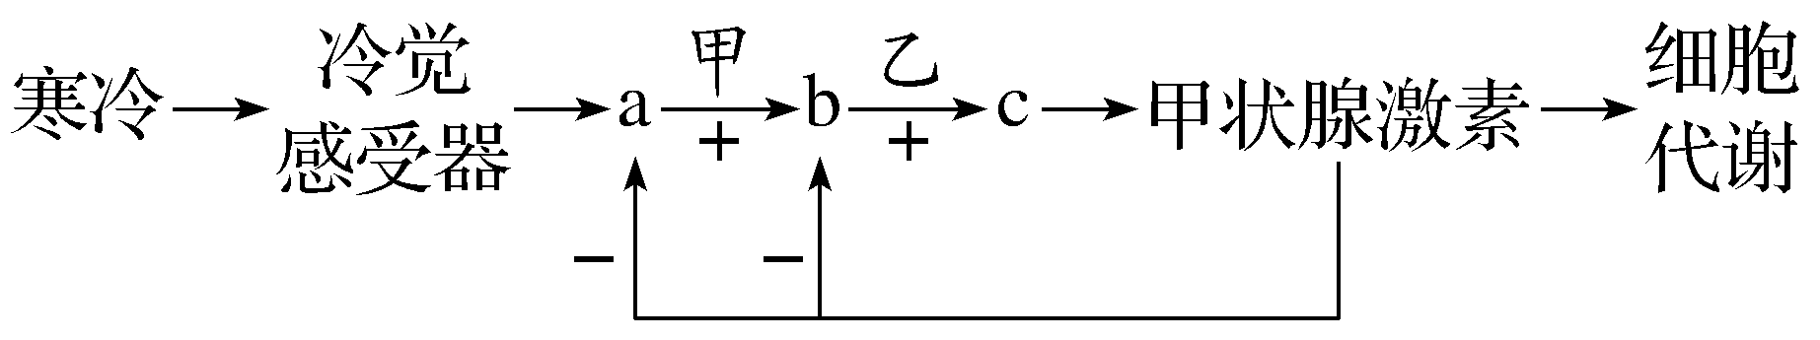
2. 下丘脑调节腺垂体分泌
（1）甲状腺激素分泌调节的过程
下丘脑
腺垂体
甲状腺
①三级腺体：a. 、b. 、c. 。
促甲状腺激素释放激素
促甲状腺
②三种激素：甲. 、乙. ⁠
、甲状腺激素。
激素
促进、抑制
③两种效果：“＋”“－”分别表示 ⁠。

Slide 18
（2）激素的分级调节
①概念：如下丘脑能通过调节腺垂体，影响机体许多其他内分泌腺的分泌，实现激素的分级调节。
②下丘脑-腺垂体-靶腺调控轴：
下丘脑-腺垂体-甲状腺
a. 调控轴；
下丘脑-腺垂体-性腺
b. 调控轴。
（3）反馈调节的概念、类型和意义
效果
信息
①概念：在一个系统中，系统本身工作的 ⁠反过来又作为 ⁠调节该系统的工作。
正
②类型： ⁠反馈调节和负反馈调节。
生命系统
③意义：反馈调节是 ⁠中非常重要的调节机制，
它对于 ⁠具有重要意义。
机体维持稳态

Slide 19
3. 神经垂体储存下丘脑合成的激素
（1）抗利尿激素
肾小管、集合管
①靶器官： 。
肾小管和集合管
重吸收
②作用：促进 对水分的 ⁠，使
尿量 ⁠。
减少

Slide 20
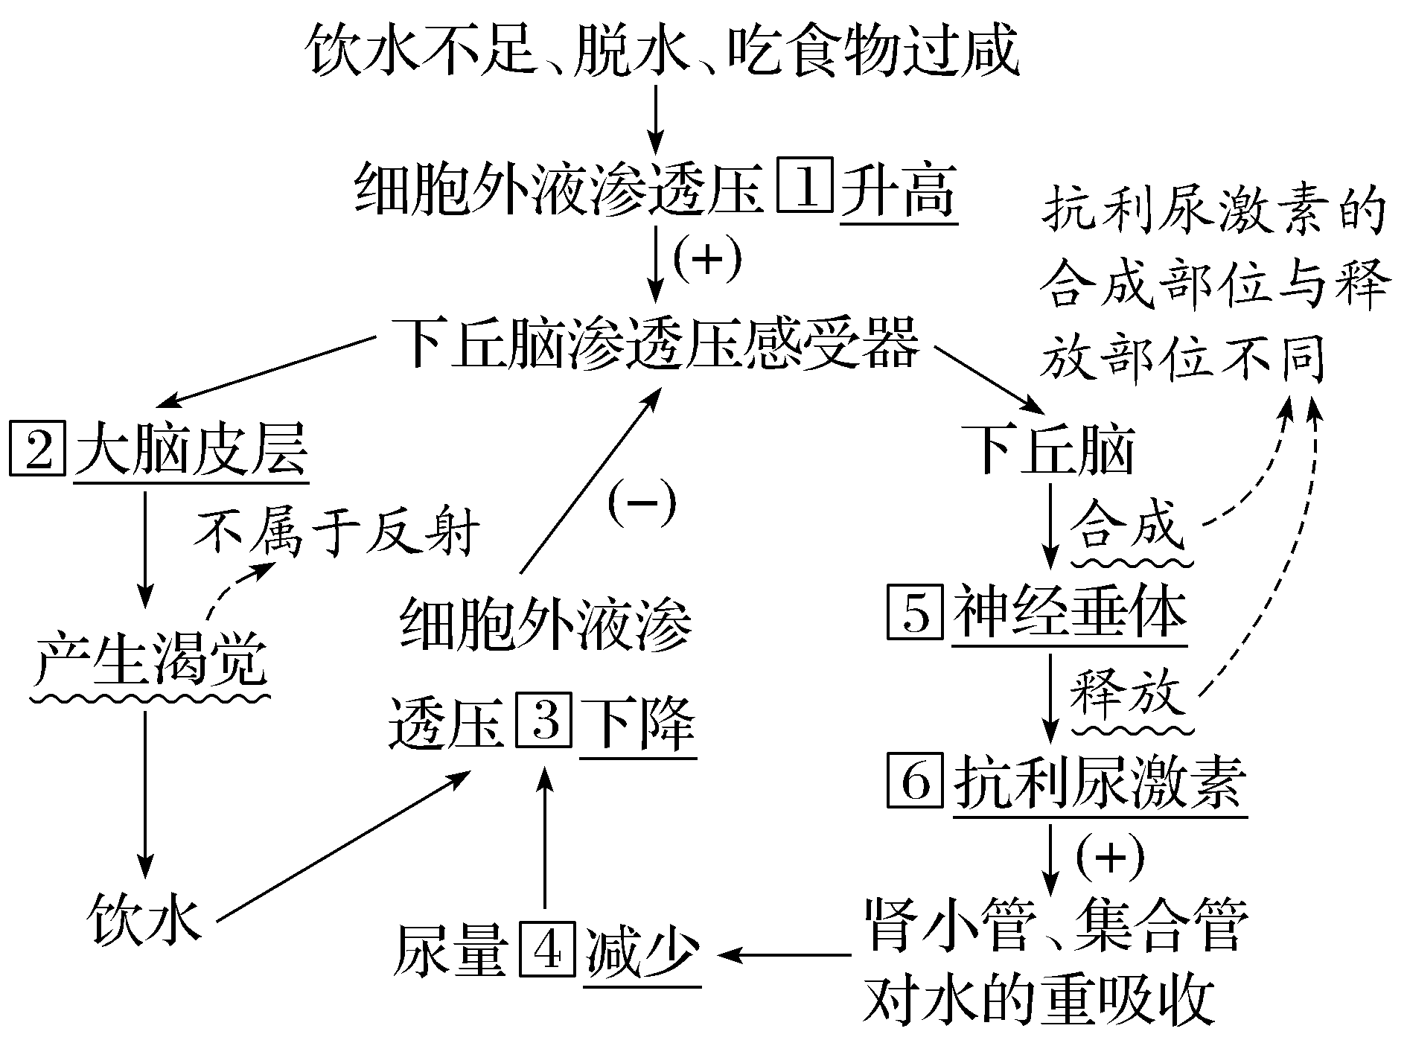
（2）水盐平衡调节过程
下丘脑
①调节中枢： ⁠。
②调节机制：
⁠。
神经—体液调节

Slide 21
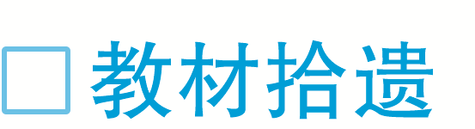
（1）（选择性必修1 P51正文）分级调节和反馈调节对机体生命活动
的意义是分级调节可以放大激素的调节效应，形成多级反馈调
节，有利于精细调控，从而维持机体的稳态。
（2）（选择性必修1 P52正文）水盐平衡调节过程中，下丘脑分泌的
抗利尿激素只作用于肾小管和集合管的原因是肾小管和集合管
细胞表面存在与该激素特异性结合的受体。

Slide 22
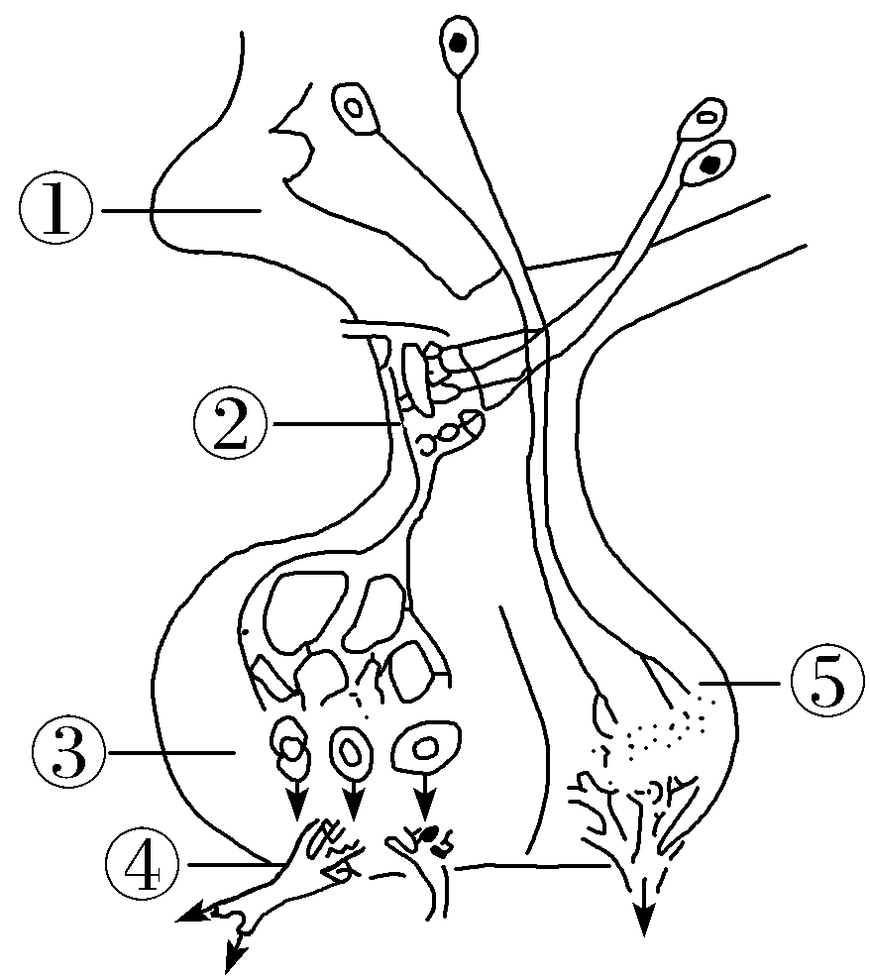
1. （2023·台州质检）下丘脑与垂体的结构示意图如下，①③⑤代表
组织，②④代表血管，“→”代表流动方向。下列叙述正确的是（ ）
A. ①释放出生长激素可促进软骨细胞合成蛋白质
B. ②中的促甲状腺激素浓度大于④中
C. ③功能障碍会引起甲状腺功能减退
D. ⑤直接支配胰腺分泌激素

Slide 23
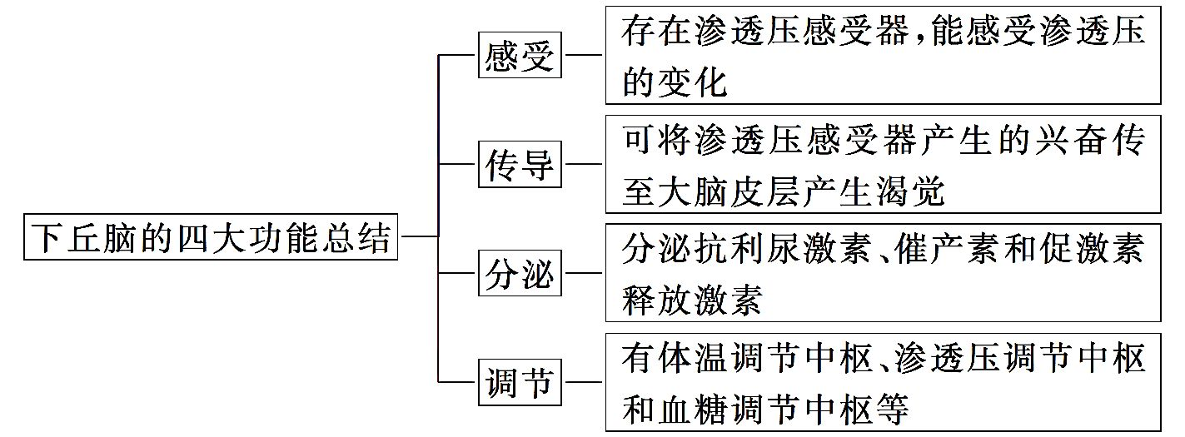
【归纳提升】

Slide 24
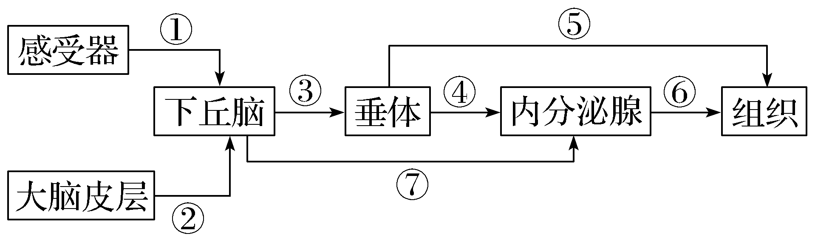
2. 下图表示机体内生命活动调节的途径。下列说法错误的是（ ）
A. 该图示可以说明下丘脑既是调节内分泌活动的枢纽，又是神经中 枢，但受大脑皮层的调控
B. 当图中的感受器感受到血糖含量变化时，图中的内分泌腺一定是胰岛
C. 如果感受器、①、下丘脑、⑦和内分泌腺组成机体内的某一反射活 动的反射弧，则①⑦分别为传入神经元、传出神经元
D. 如果图中的内分泌腺为甲状腺，则⑥的增加可引起③和④的减少

Slide 25
3. 患急性胃肠炎的病人脱水时要及时补充水分和无机盐，因此，注射
渗透压与血浆渗透压基本相同的生理盐水和5％葡萄糖溶液是常见
的急性胃肠炎的治疗方法。下列相关叙述正确的是（ ）
A. 患急性胃肠炎的病人脱水时，会刺激下丘脑渗透压感受器产生兴奋
B. 患急性胃肠炎的病人脱水时，分泌的抗利尿激素含量增加，尿量增 加
C. 注射生理盐水和5％葡萄糖溶液后，患急性胃肠炎的病人的血浆渗 透压明显下降
D. 注射的葡萄糖被组织细胞吸收后，患急性胃肠炎的病人的尿量减少

Slide 26
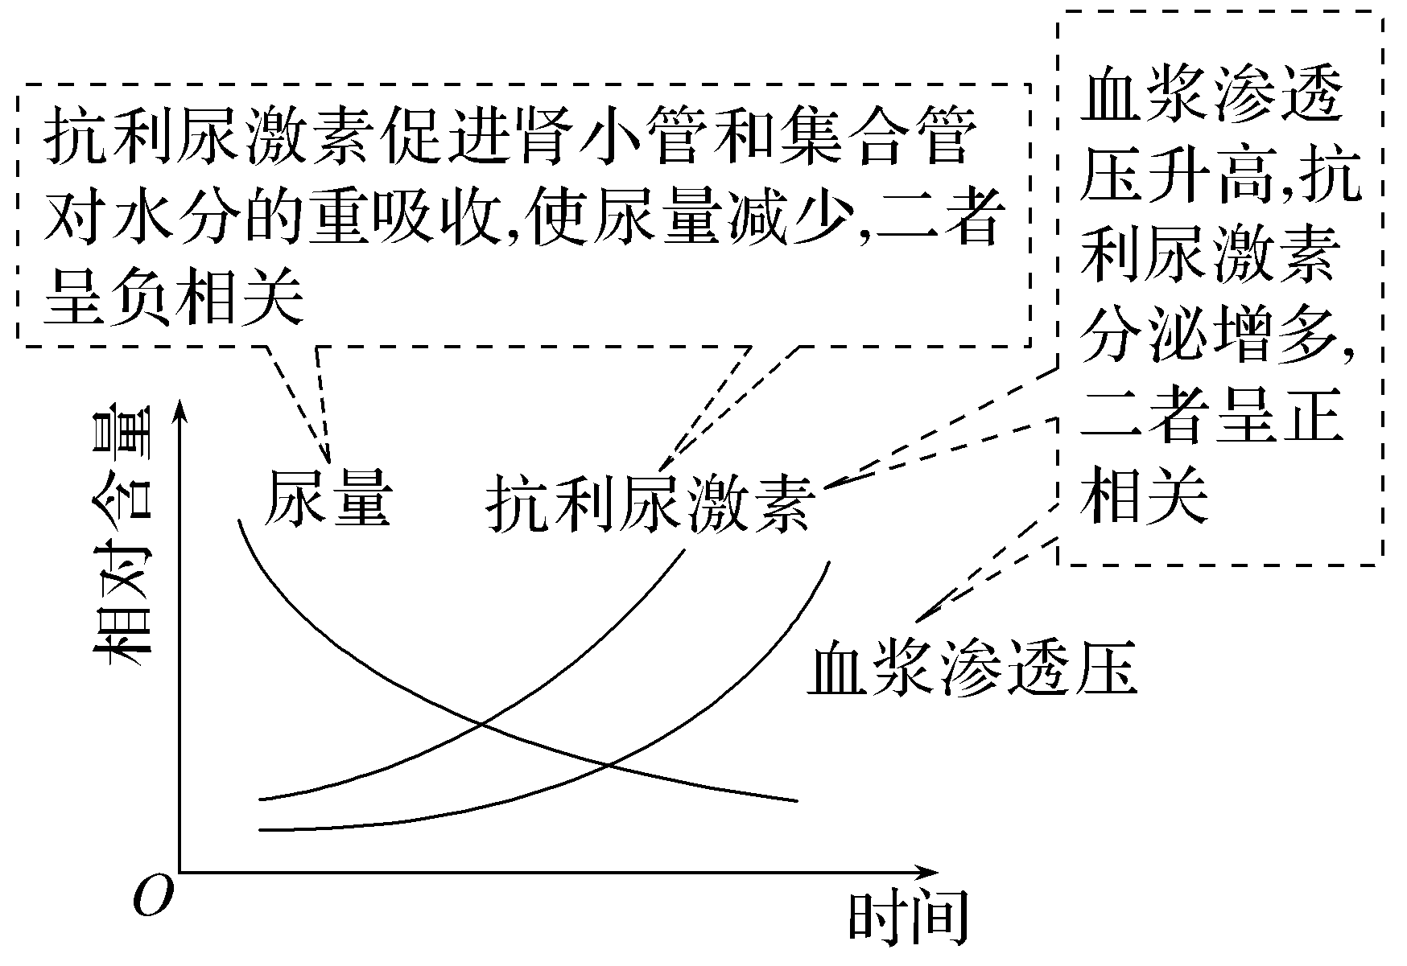
【归纳提升】 血浆渗透压、抗利尿激素含量和尿量的关系

Slide 27
2
感悟高考 真题演练
体验品悟 培育学科素养

Slide 28
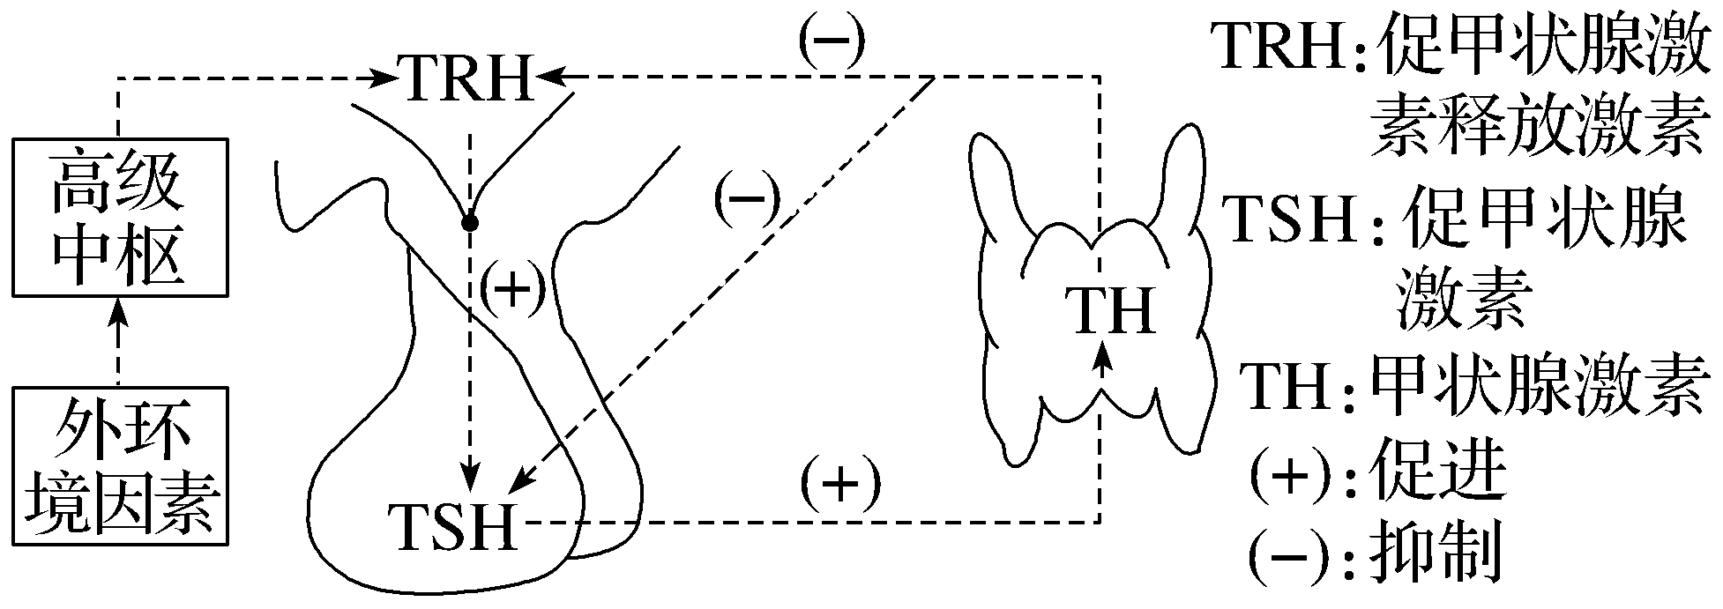
1. （2022·浙江1月选考19题）小鼠甲状腺的内分泌机能受机体内、外环境因素影响，部分调节机理如图所示。
下列叙述错误的是（ ）
A. TRH遍布全身血液，并定向作用于腺垂体
B. 低于机体生理浓度时的 TH对 TSH的分泌起促进作用
C. 饮食缺碘会影响下丘脑和腺垂体的功能，引起甲状腺组织增生
D. 给小鼠注射抗 TRH血清后，机体对寒冷环境的适应能力减弱

Slide 29
2. （2020·浙江1月选考13题）下列关于下丘脑与垂体及其分泌激素的
叙述，正确的是（ ）
A. 下丘脑的有些神经细胞能分泌激素
B. 腺垂体分泌的生长激素能促进蛋白质和脂肪的合成
C. 促甲状腺激素释放激素通过垂体门脉的血液运输作用于甲状腺
D. 促甲状腺激素含量减少会使促甲状腺激素释放激素和甲状腺激素分 泌增多

Slide 30
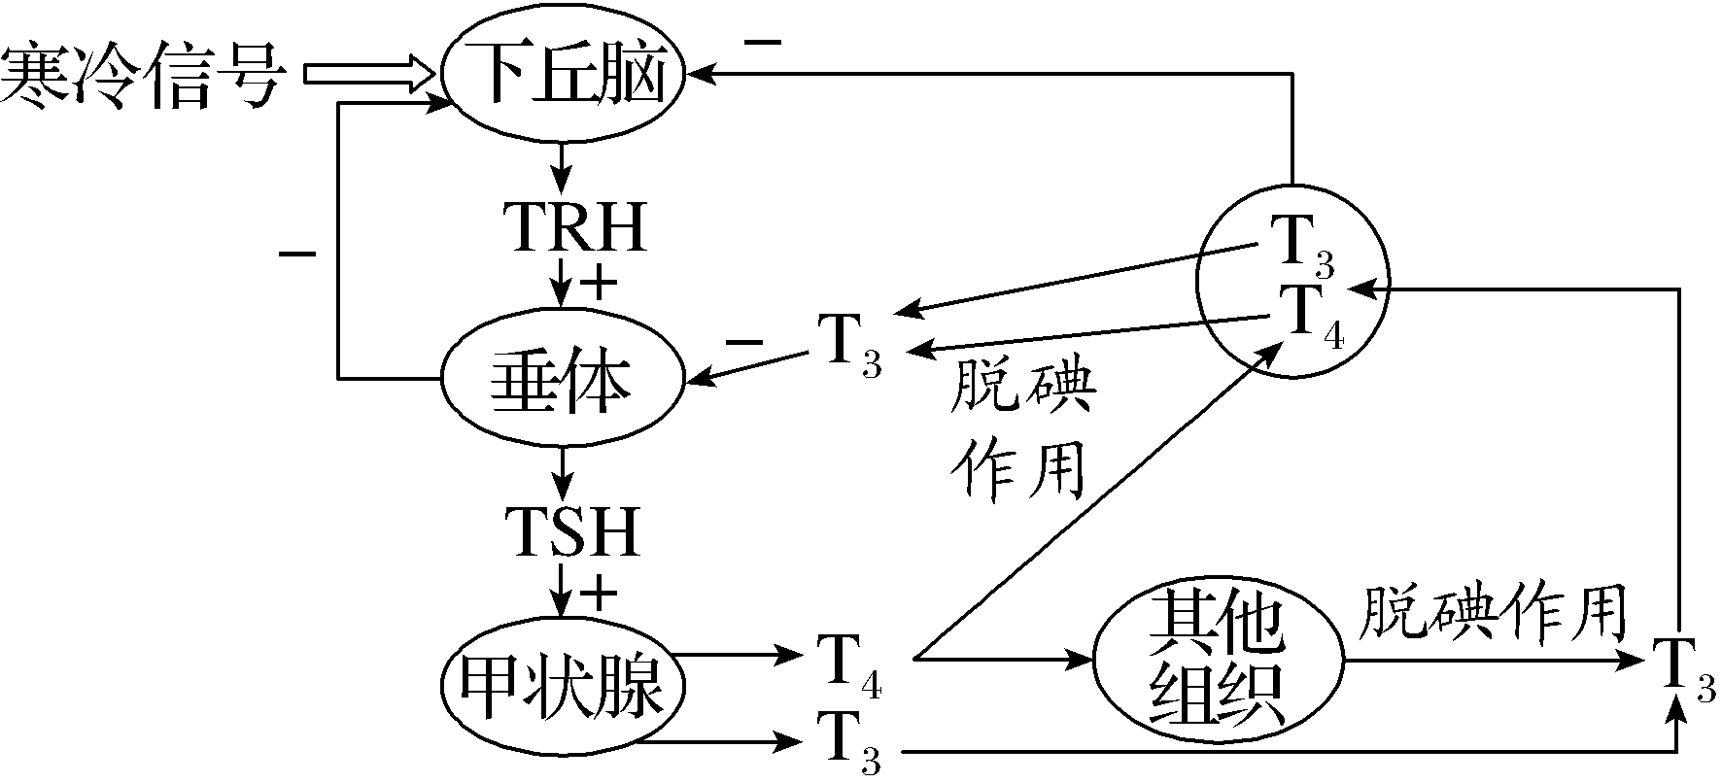
3. （2020·浙江7月选考9题）人体甲状腺分泌和调节示意图如图，其中TRH表示促甲状腺激素释放激素，TSH表示促甲状腺激素，“＋”表示促进作用，“－”表示抑制作用。据图分析，下列叙述正确的是（ ）
A. 寒冷信号能直接刺激垂体分泌更多的TSH
B. 下丘脑通过释放TRH直接调控甲状腺分泌T₃和T₄
C. 甲状腺分泌的T₄直接作用于垂体而抑制TSH的释放
D. 长期缺碘会影响T₃、T₄、TSH和TRH的分泌

